Slide 1

第一章
绪论
Copyright © The McGraw-Hill Companies, Inc. Permission required for reproduction or display.

Slide 2
1-1 数据通信
电信(telecommunication)是指在一定距离上的通信(tele是希腊语，即“远程的”)；数据(data) 是指以任何格式表示的信息，该格式需要创建和使用数据的双方达成共识；数据通信(data communication) 是在两台设备之间通过某种形式的传输介质进行的数据交换。
本节要点:
组件
数据表示
数据流

Slide 3
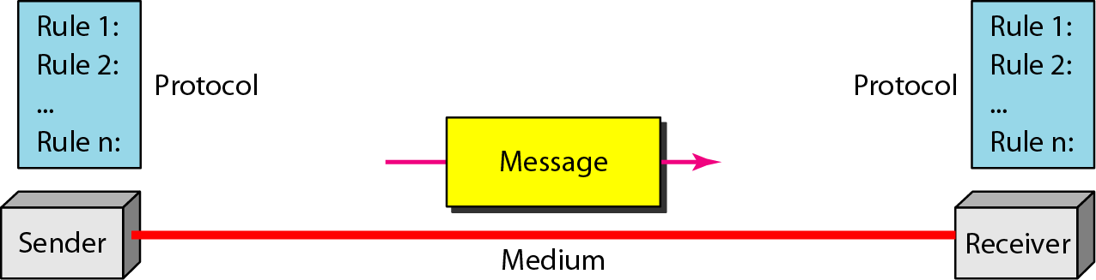
图 1.1 数据通信系统的五个组件
message, sender, receiver, medium, protocol

Slide 4

Note
信息的数据表示：
文本、数字、图像、音频、视频

Slide 5
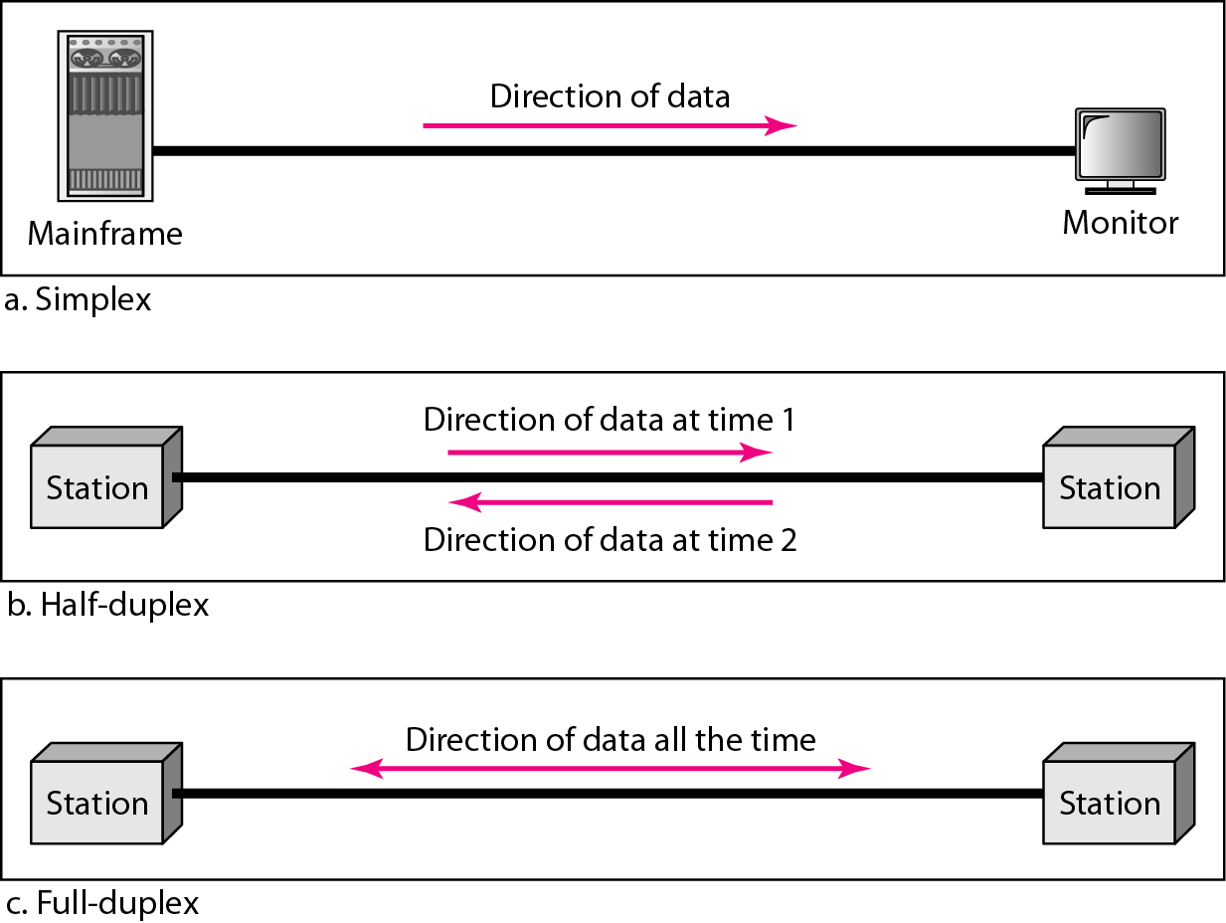
图1.2 数据流(a.单工, b.半双工, c.全双工)

Slide 6
1-2 网络
网络(network) 是用通信链路连接起来的设备(通常称为节点)的集合。一个节点可以是计算机，打印机，或者是其他任何能够发送、接收数据的设备。
本节要点:
分布式处理
网络标准
物理结构
网络模型
网络分类
互联网络

Slide 7
Note
大多数网络采用分布式处理，将任务划分给多台计算机，各自处理一小部分。

Slide 8
Note
网络准则：
1.性能（吞吐量、延迟等）；
2.可靠性；
3.安全性。

Slide 9
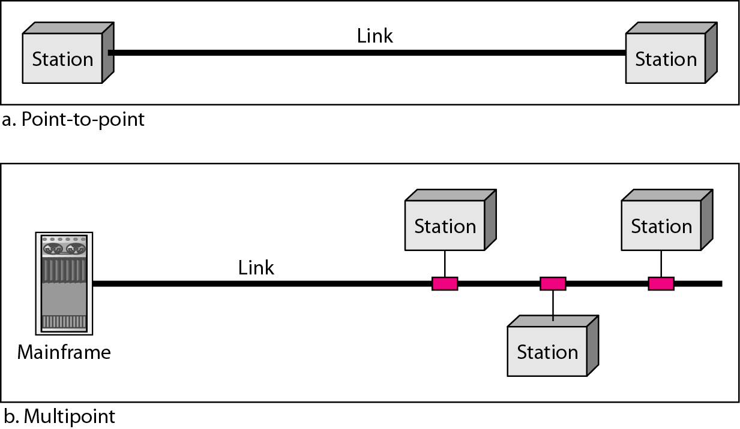
图1.3 连接类型: 点到点连接与多点连接

Slide 10
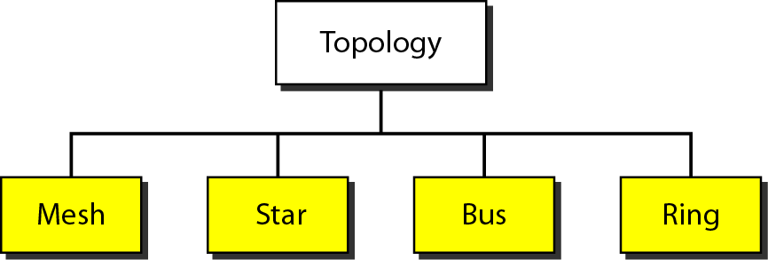
图1.4 拓扑结构分类

Slide 11
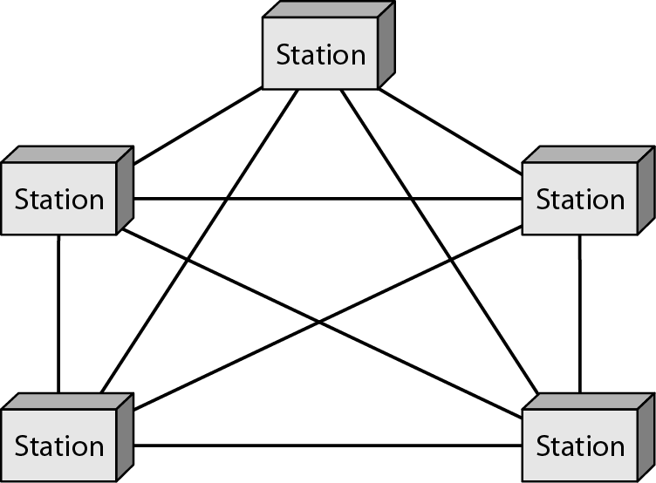
图1.5 全连接网状拓扑结构(5 台设备)
n×(n-1)条单工链路
n×(n-1)/2条双工链路
优点？缺点？

Slide 12
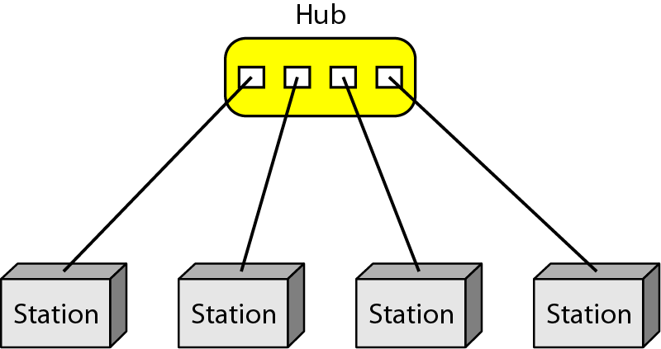
图1.6 连接4个工作站的星型拓扑结构

Slide 13
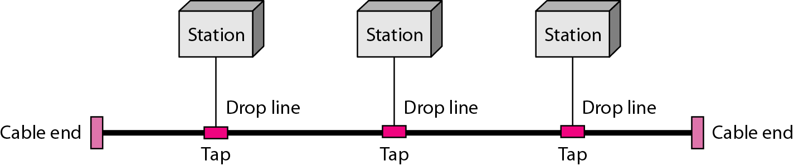
图1.7 连接3个工作站的总线拓扑结构

Slide 14
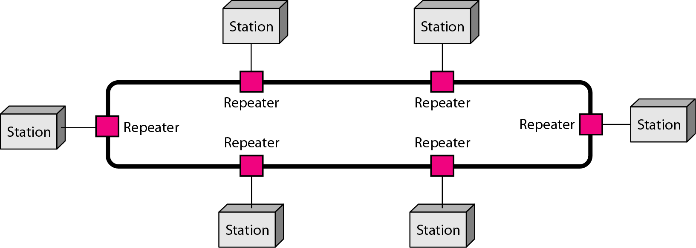
图1. 8 连接6个工作站的环状拓扑结构

Slide 15
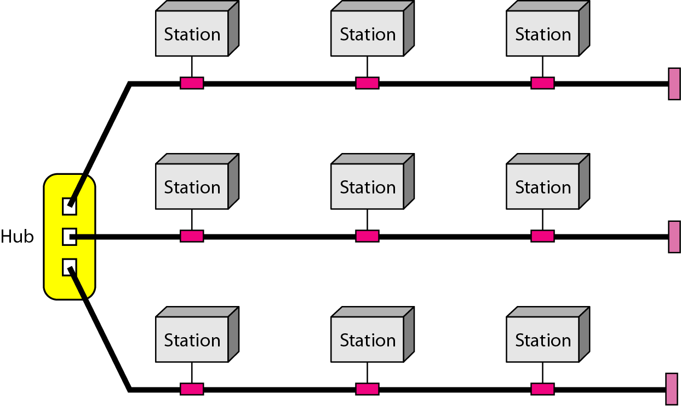
图1.9 混合型拓扑结构:一个星型结构为主干并具有三个总线结构的网络

Slide 16
Note
网络分类：
网络归类取决于它的规模，主要包括局域网和广域网，以及介于两者之间的城域网。

Slide 17
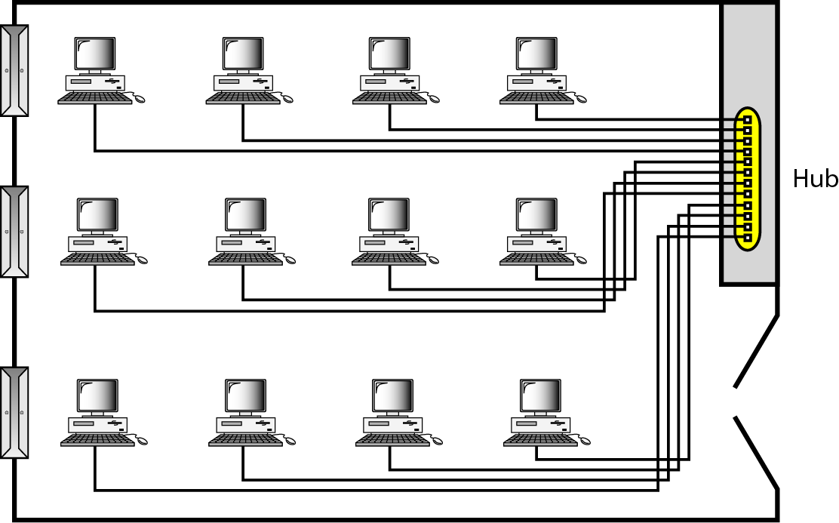
图1. 10 12 台计算机连接到一个集线器的独立局域网

Slide 18
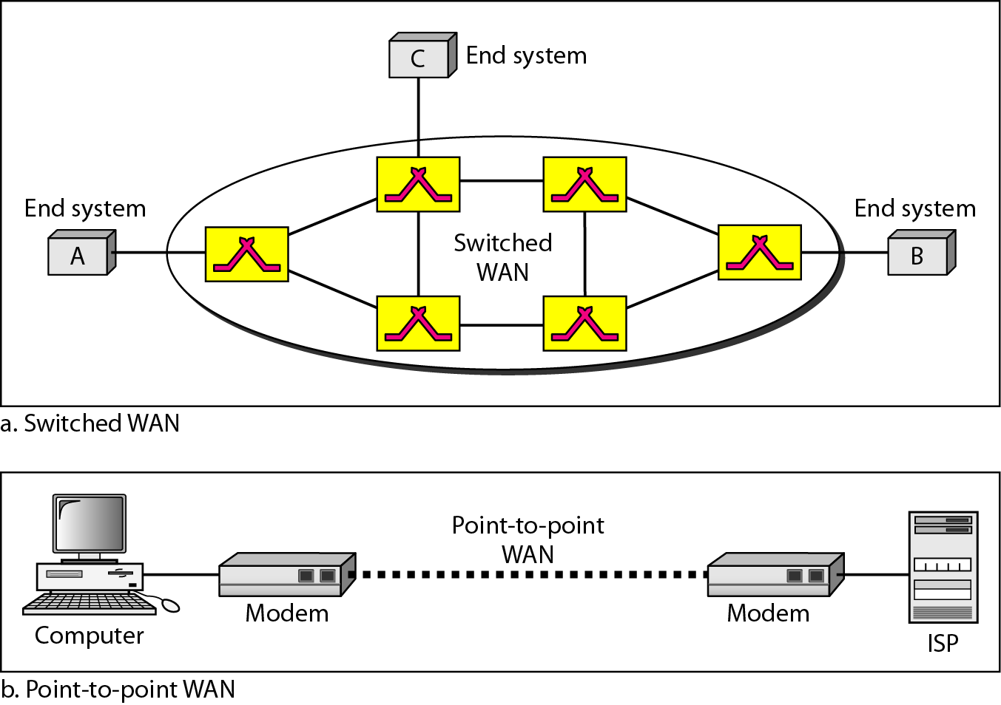
图1. 11 广域网: 交换广域网和点到点广域网

Slide 19
Note
当两个或者多个网络彼此连接，它们称为互联网络(internetwork)，即互联网(internet)，最为著名的互联网称为因特网(Internet)

Slide 20
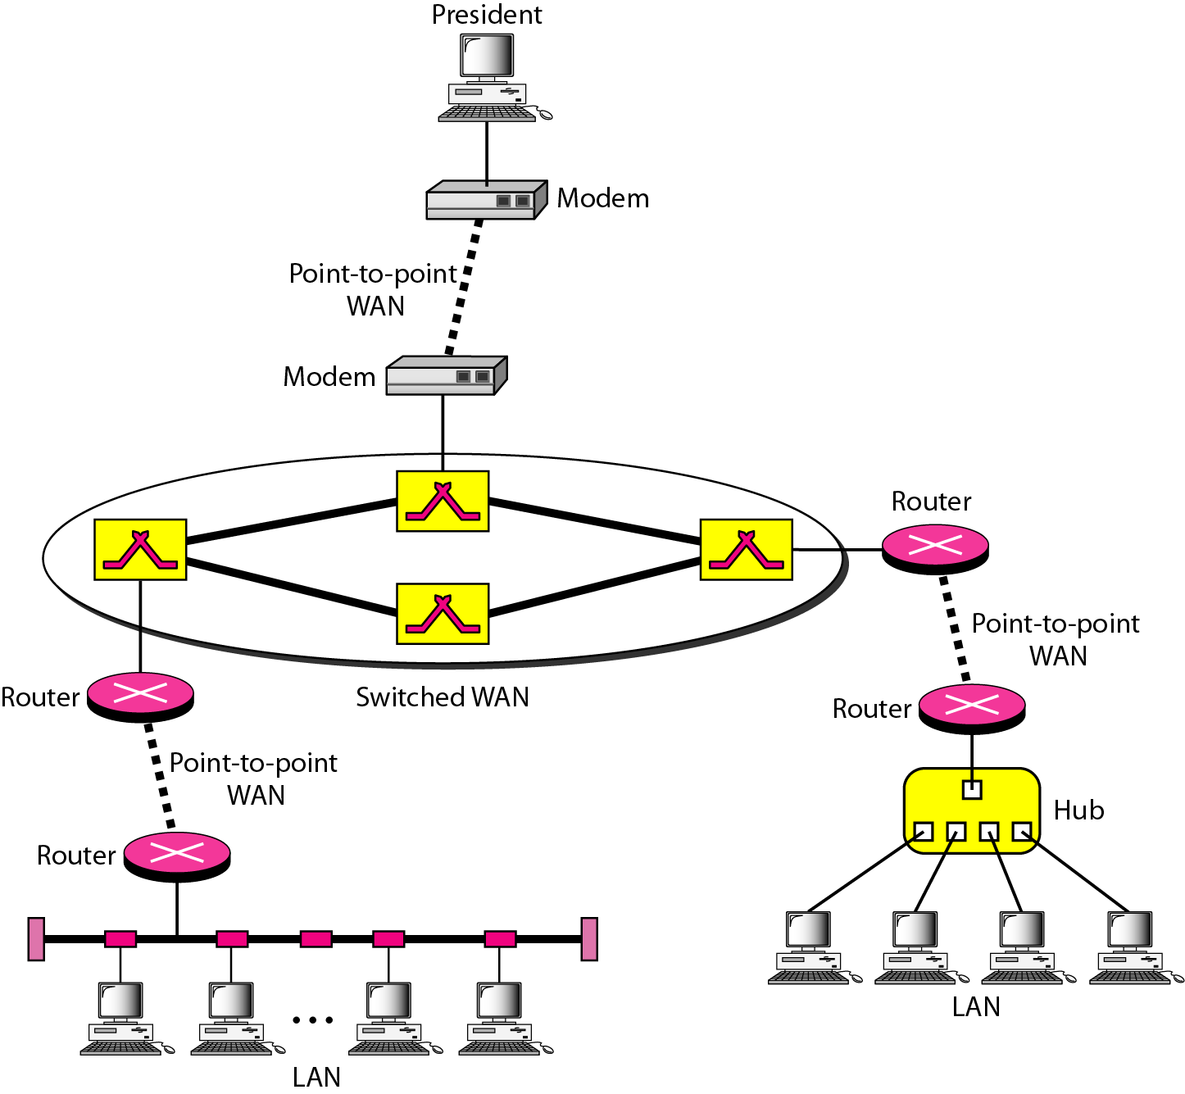
图1. 12 由四个广域网和两个局域网组成的混合网络

Slide 21
1-3 因特网
因特网使我们日常生活的许多方面发生了革命性的变化，它不仅影响着我们商务活动的方式，还影响着我们生活娱乐的方式。 因特网是一个通信系统，它把信息财富带到我们的指尖之上，将这些信息组织起来为我们所用。
本节要点:
历史简介
因特网现状(因特网服务提供商)

Slide 22
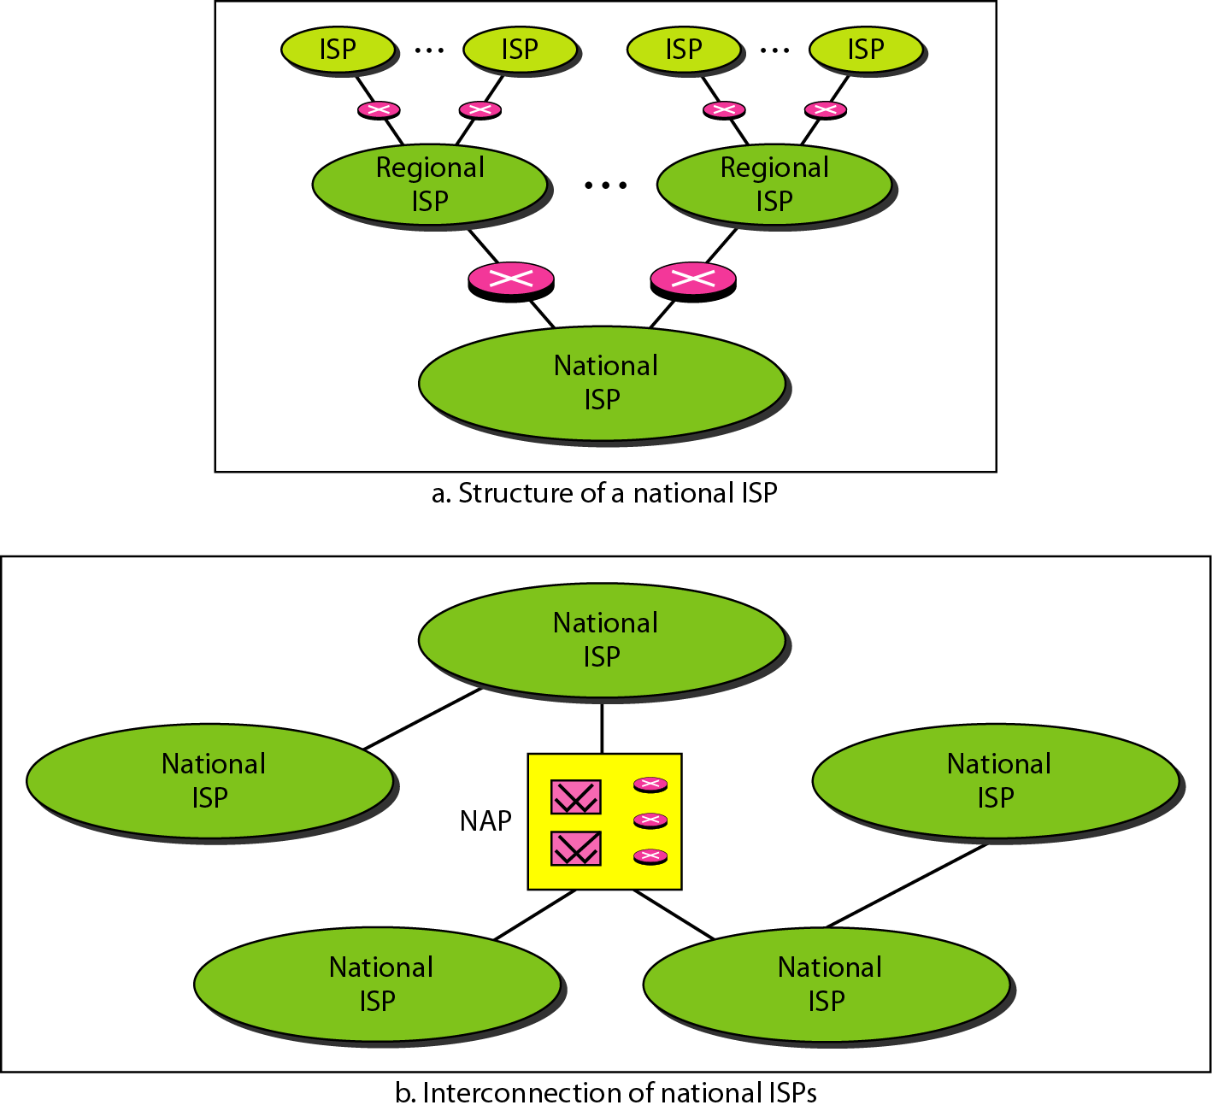
图1.13 因特网层次结构组织

Slide 23
1-4 协议和标准
在本节中，定义两个广泛使用的词:协议和标准。首先定义协议，它是规则的同义词，然后讨论标准，它是经过协商达成一致的规则。
本节要点:
协议
标准
标准化组织
互联网标准

